Slide 1
ДАВЛЕНИЕ
В
ЖИВОЙ ПРИРОДЕ
Составитель: Фролова Марина Рудольфовна
МБОУ «СОШ № 54» г.Кемерово

Slide 2
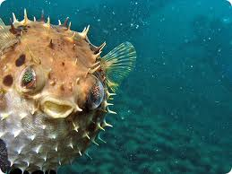
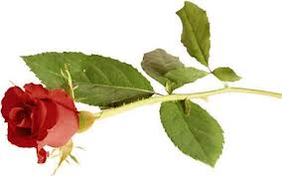
Давление твёрдых тел можно увеличить или уменьшить, изменяя площадь опоры. Раньше человека это научилась делать Природа. В сложном процессе эволюции выживают лишь те виды, которые лучше смогли приспособиться к окружающему миру. В животном и растительном мире встречаются как очень большие, так и очень маленькие значения давлений.

Slide 3
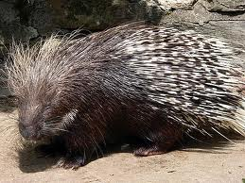
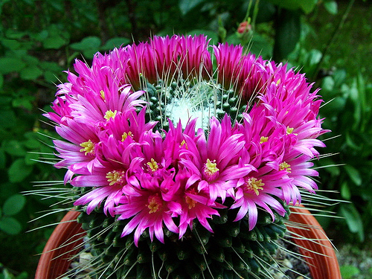
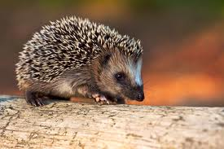
Одна из основных задач – выжить, защитить себя от врагов. И здесь очень кстати и острые шипы роз и кактусов, и колючки ежа и дикобраза. Длина колючек у некоторых видов кактусов достигает 15 см, а прочность их такова, что с помощью этих колючек можно проигрывать пластинки. Рассмотрим эти приспособления с точки зрения физики.
Очень малая площадь шипов и колючек обеспечивает огромное давление даже при незначительной силе. Попробуйте взять в руки ежа или веточку розы – и вы сами убедитесь в этом.

Slide 4
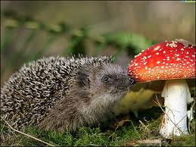
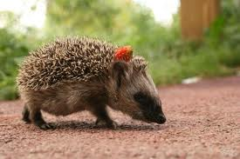
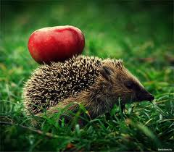
Свои колючки ёж использует не только для защиты. Очень любопытное зрелище представляет собой ёжик, несущий на колючках яблоки. Наблюдения показывают, что для этого он катается по куче яблок, пока не наколет хотя бы несколько.

Slide 5
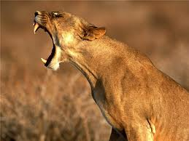
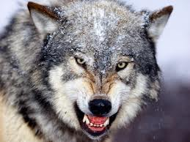
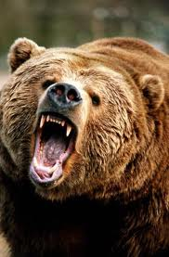
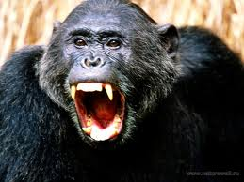
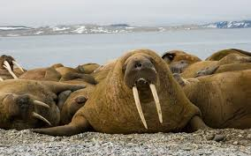
По такому же принципу устроены острые зубы и клыки хищников, клювы и лапы птиц. Эти приспособления не только врага устрашат, но и пищу добывать помогают. Моржи, например, своими огромными бивнями раскапывают на морском дне моллюсков. Львица острыми клыками способна мгновенно умертвить свою жертву, а остальные зубы выполняют роль острых ножниц, отрезающих куски мяса.

Slide 6
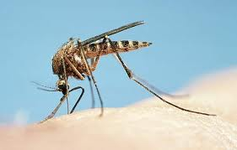
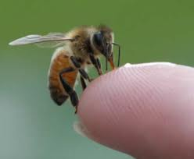
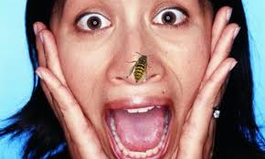
Насекомые отлично «знают» физику: тонкие жала комаров, ос, пчёл создают огромное давление, прокалывая кожу. Рекордсменом является комар – при укусе он создает давление до100 000 000 000 кПа!

Slide 7
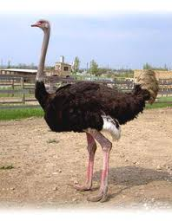
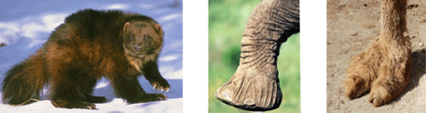
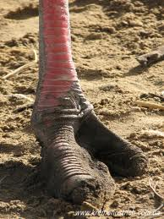
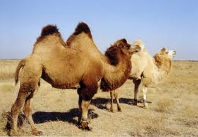
Однако иногда высокое давление только мешает. Например, при движении. Вспомним верблюдов, их называют кораблями пустынь. Масса взрослого верблюда составляет 500-600 кг, а его скорость – от 5 до 15 км/ч. По сыпучим пескам пустыни без специальных приспособлений далеко не уйдёшь. Посмотрите на фото – ноги верблюда заканчиваются широкими ступнями, а сама подошва толстая, без роговых копыт. Именно это позволяет значительно уменьшить давление на почву. Похожее строение имеет нога страуса, что позволяет ему развивать скорость до 70 км/ч.

Slide 8
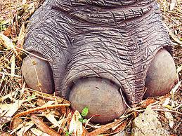
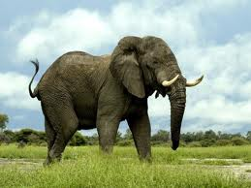
Самое крупное сухопутное животное – это слон. Его масса огромна, и если бы не четыре массивных ноги с крупными подошвами, нелегко бы ему пришлось при ходьбе! Слоны – отличные ходоки и бегуны, они способны взбираться на скалистые склоны и не боятся даже болот. Всё это возможно благодаря особому строению ступни: под кожей подошвы у них имеется желеобразная прослойка с эластичными волокнами. Когда слон наступает, эта пружинящая масса принимает на себя вес тела и расширяется, площадь увеличивается и давление на землю при этом уменьшается. При вытягивании из трясины ступня снова сжимается, что облегчает ходьбу.

Slide 9
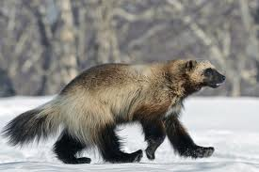
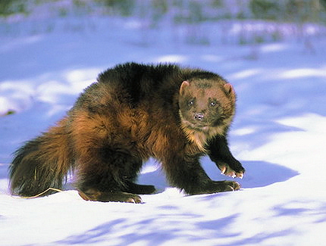
Среди хищников самое малое давление создаёт росомаха. Ступни её ног имеют большую площадь, что позволяет ей легко бегать по рыхлому снегу, загоняя даже лося. А вот на плотном снегу она свои преимущества уже теряет.

Slide 10
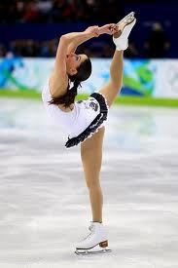
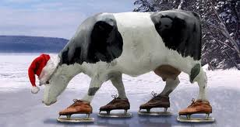
ЗАДАЧА: (Г. Остера «Сборник задач по физике»)
Сравните давление хрупкой фигуристки Леночки массой 30 кг, катящейся на одном коньке, и коровы (240 кг) на льду».

Slide 11
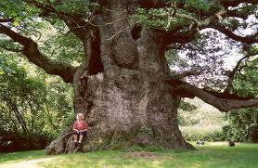
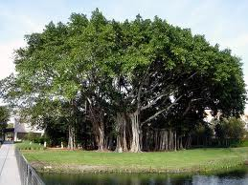
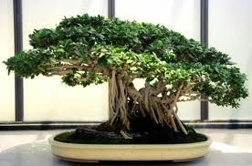
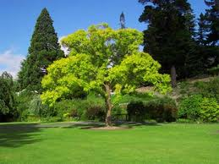
Деревья тоже живут в соответствии с законами физики – чем выше дерево, тем толще его основание, а расходящиеся в стороны корни создают дополнительную опору, уменьшая давление на грунт. Кстати, именно давление служит одним из ограничивающих рост факторов. Ведь если дерево станет слишком большим, оно разрушит себя своим весом

Slide 12
Таблица давлений в живой природе:
Заяц | Росомаха | Волк | Лось | Слон | Оса
1,2кПа | 2,1кПа | 12кПа | 50кПа | 6 ∙ 10³ кПа | 33 ∙ 10⁶ кПа

Slide 13
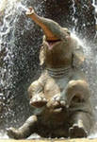
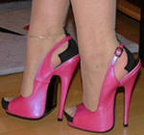
ЗАНИМАТЕЛЬНЫЙ ФАКТ:
Слон давит на 1 см² поверхности в 25 раз с меньшим весом, чем женщина на 13 см каблуке!

Slide 14
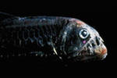

ЗАНИМАТЕЛЬНЫЙ ФАКТ:
Рыба-гадюка накалывает свою жертву на зубы. Похожие на иголки зубы этой рыбы такие длинные, что даже не помещаются у нее во рту!

Slide 15
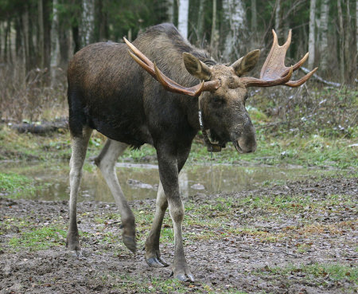
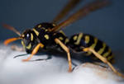
ПРОВЕРЬ СЕБЯ:
1. Почему лоси могут сравнительно легко бегать по топким болотам, где другие крупные животные вязнут?
2. Оса вонзает жало с силой всего в 10⁻⁵ Н, площадь его острия 3 ∙ 10⁻¹⁶ м². Какое давление может создавать оса при этом?
3. Почему на простом табурете сидеть жестко, в то время как на стуле, тоже деревянном, нисколько не жестко? Почему мягко лежать в веревочном гамаке, который сплетен из довольно твердых шнурков? Почему не жестко лежать на проволочной сетке, устраиваемой в кроватях взамен пружинных матрасов?

Slide 16
ОТВЕТЫ:
Лось имеет на каждой ноге два копыта, между которыми натянута перепонка. Когда он бежит, то копыта раздвигаются, перепонка натягивается, давление тела животного распределяется на сравнительно большую площадь опоры и лось не вязнет.
3,3 ∙ 10¹⁰ Па.
3. Сидение простого табурета плоско; наше тело соприкасается с ним лишь по небольшой поверхности, на которой и сосредоточивается вся тяжесть туловища. У стула же сиденье вогнутое; оно соприкасается с телом по большей поверхности; по этой поверхности и распределяется вес туловища: на единицу поверхности приходится меньший груз, меньшее давление. Итак, все дело здесь в более равномерном распределении давления.

Slide 17
В презентации использовались:
Литература:
1. Г. Вильчек, «Большая детская энциклопедия. Биология» - Издательство Аванта+, Астрель, 2010г.
2. Г. Н. Огуреева, «Большая детская энциклопедия. Ботаника» - Издательство Аванта+, Астрель, 2010г.
3. В. М. Варикаш, Б. А. Кимбар, И. М. Варикаш, «Физика в живой природе» – Минск, «Народная асвета», 1984г.
4. http://class-fizika.narod.ru/tren11.htm
5. http://fizika-vnutri-nas.narod.ru/frame_c.html
6. www. Afizika.ru
Картинки:
zveri911.ru
warwarez.ru
pochemu-chka.ru
spynet.ru
givotnie.com
symbolsbook.ru
floranimal.ru
basik.ru
zateevo.ru
astromeridian.ru
evanmed.ru
ru.wikipedia.org
animals.wild.ru
bemiracle.at.ua
psy.tom.ru
cometasite.ru
botsad.ru
roi.lv
gooigr.net
1tv.ru
medicaly.ru
geo-plant.ru
sumkiobuv.ru

